Slide 1
Классификация различных типов воздушных судов с использованием методов машинного обучения
Стонтов Е.О. Научный руководитель: Татарникова Т.М.
2025

Slide 2
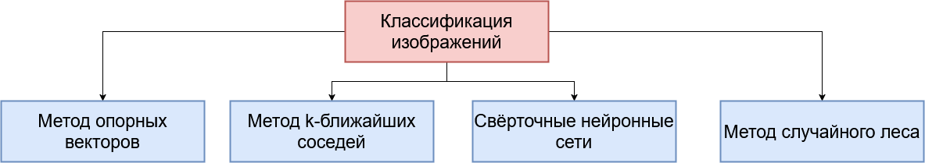
Методы машинного обучения
Рис. 1 – Методы машинного обучения для классификации изображений

Slide 3
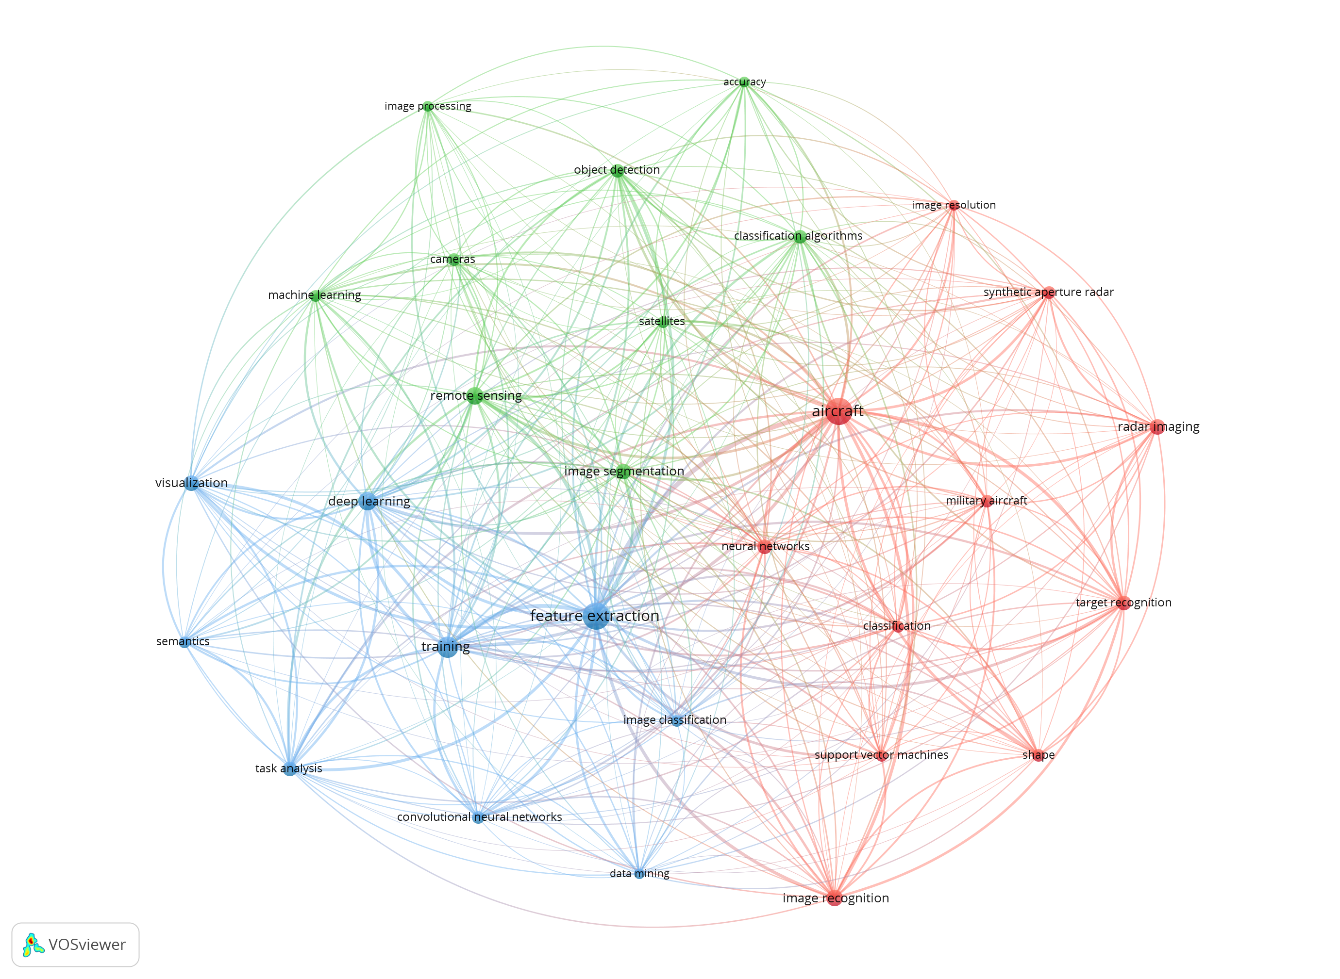
Методы машинного обучения
Рис. 2 – Семантическая карта встречаемости ключевых слов

Slide 4
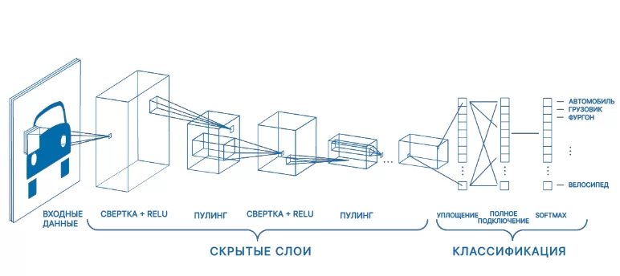
Свёрточные нейронные сети
Рис. 3 – Принцип работы свёрточной нейронной сети

Slide 5
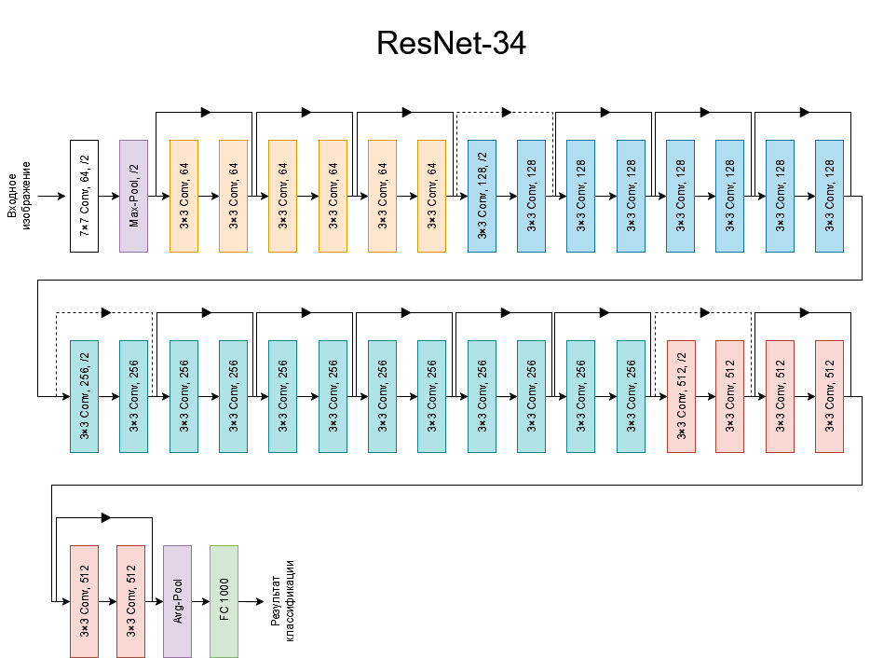
Свёрточные нейронные сети
Рис. 4 – Архитектура модели ResNet-34

Slide 6
Свёрточные нейронные сети
Табл. 1 – Используемые модели
Модель | Количество слоев | Модель | Количество слоев
Архитектура VGG |  | Архитектура MobileNetV3
VGG-16 | 16 | MobileNetV3Small | 14
VGG-19 | 19 | MobileNetV3Large | 19
Архитектура ResNet |  | Архитектура EfficientNetV2
ResNet-34 | 34 | EfficientNetV2S | 42
ResNet-101 | 101 | EfficientNetV2M | 65
 |  | EfficientNetV2L | 83

Slide 7
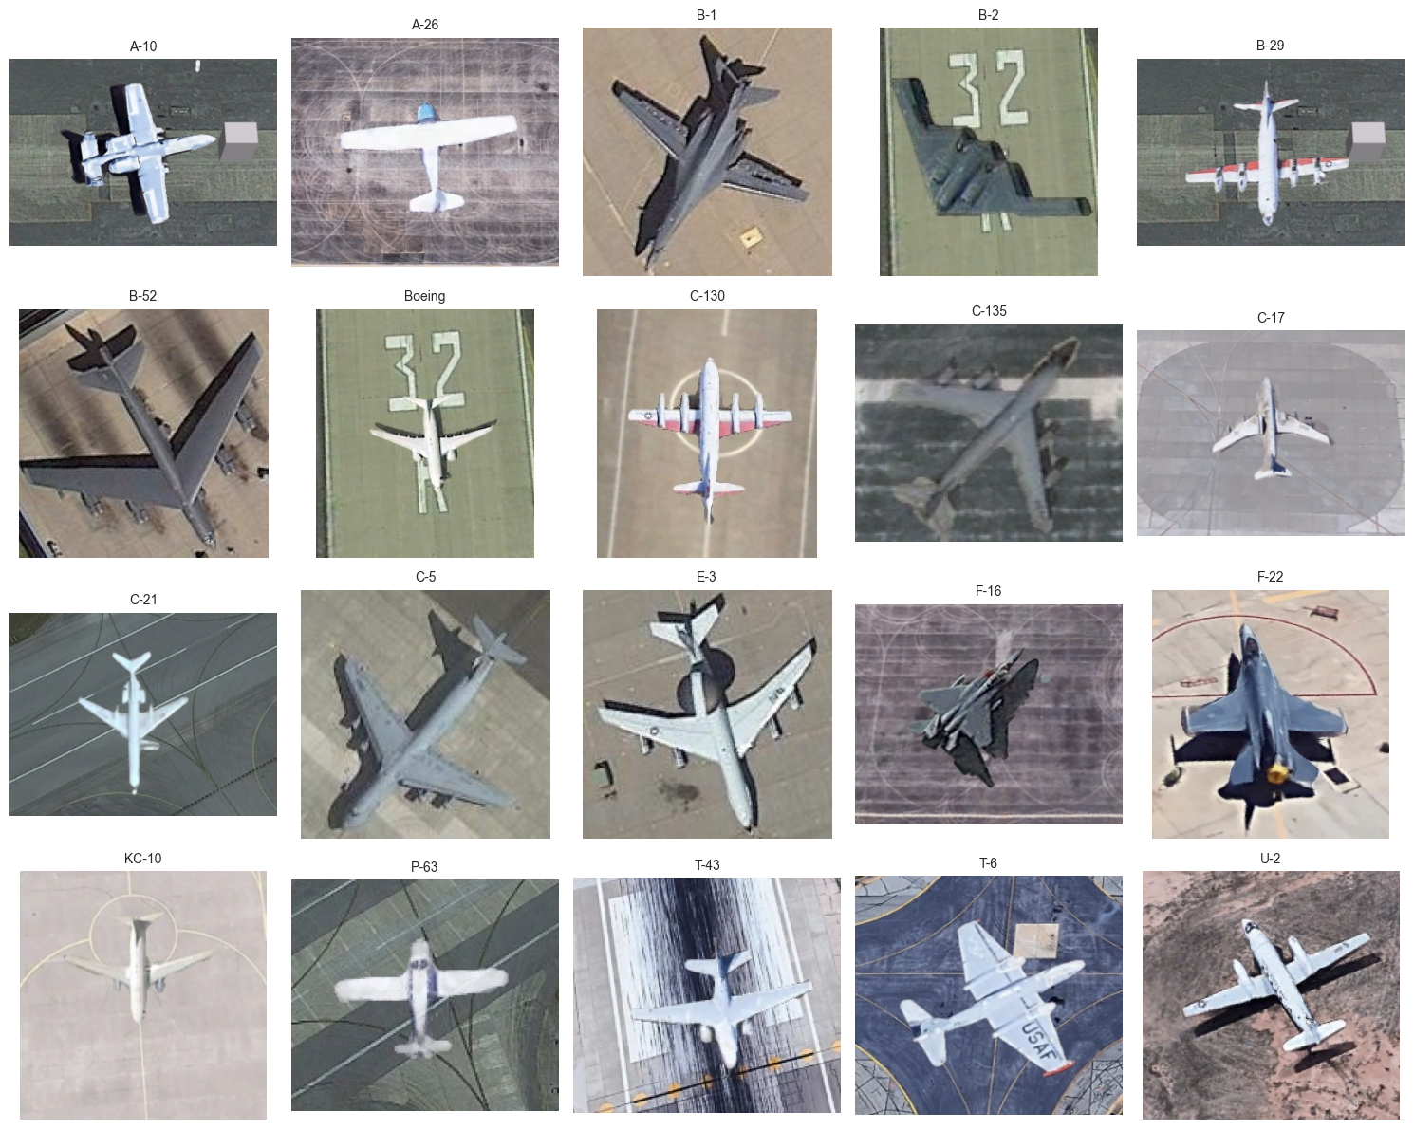
Набор данных
Рис. 5 – Примеры изображений из набора данных

Slide 8
Набор данных
Табл. 2 – Структура классов в наборе данных
Тип воздушного судна | Количество изображений | Тип воздушного судна | Количество изображений
B-1 | 513 | C-130 | 763
B-2 | 619 | C-135 | 526
B-29 | 321 | C-17 | 480
B-52 | 548 | C-5 | 499
Boeing | 605 | E-3 | 452
F-16 | 372 | F-22 | 846
KC-10 | 554 | C-21 | 491
U-2 | 362 | T-6 | 248
P-63 | 305 | T-43 | 306

Slide 9
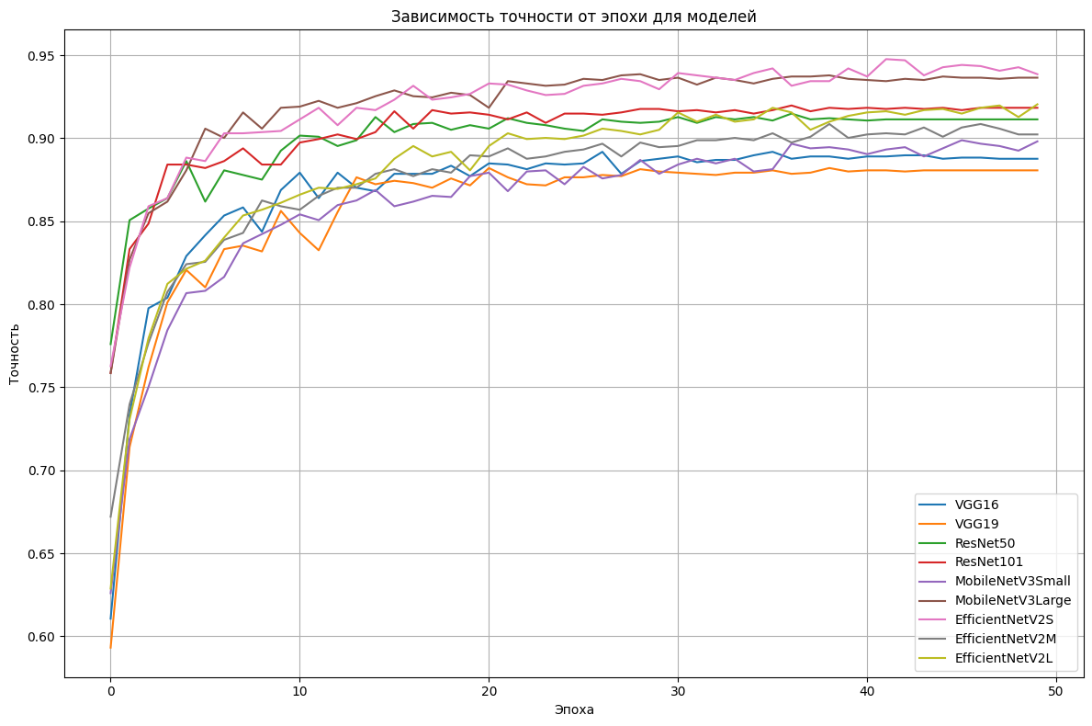
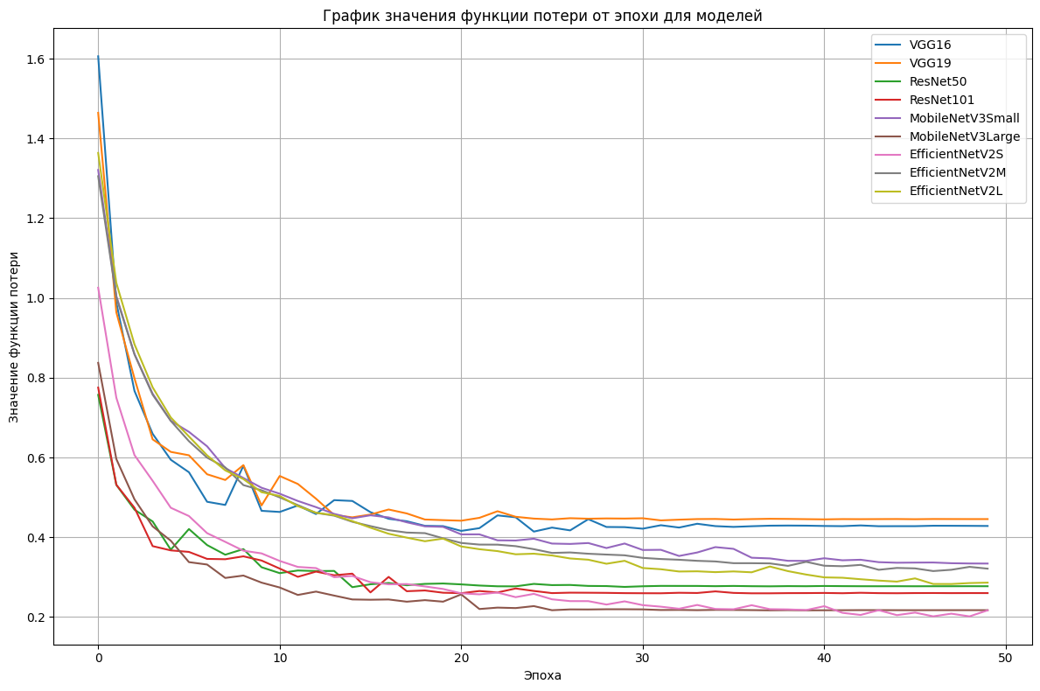
Обучение моделей
Использовались библиотеки для языка программирования Python – TensorFlow и Keras;
При обучении использовалось 50 эпох;
Использовались методы ModelCheckpoint и метод ReduceLROnPlateau;
Рис. 7 – Зависимость значения функции потери от эпохи
Рис. 6 – Зависимость точности от эпохи

Slide 10
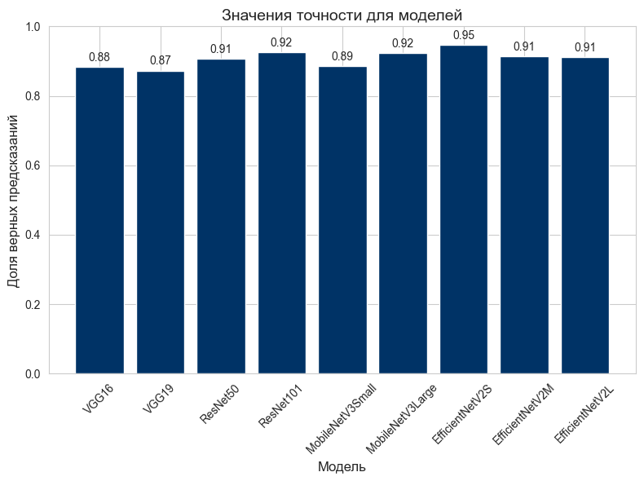
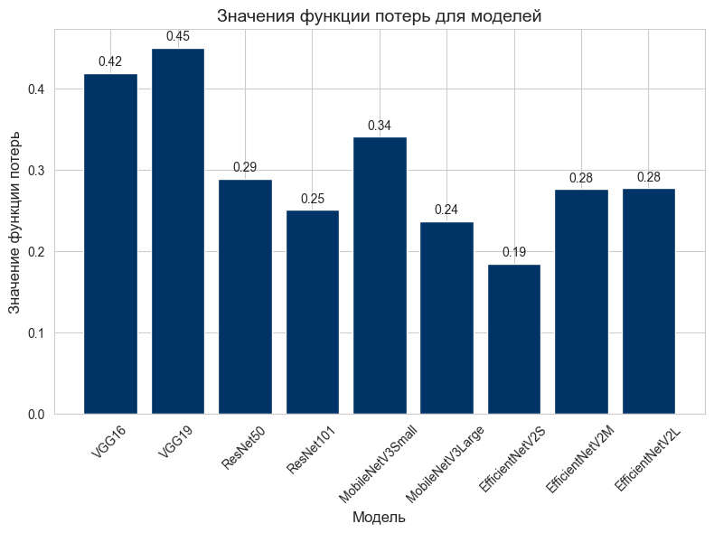
Определение оптимальной модели
Рис. 8 – Значения точности
Рис. 9 – Значения функции потерь
Модель EfficientNetV2S продемонстрировала самое высокое значение точности – 94.6% и самую низкое значение функции потерь – 0.19.

Slide 11
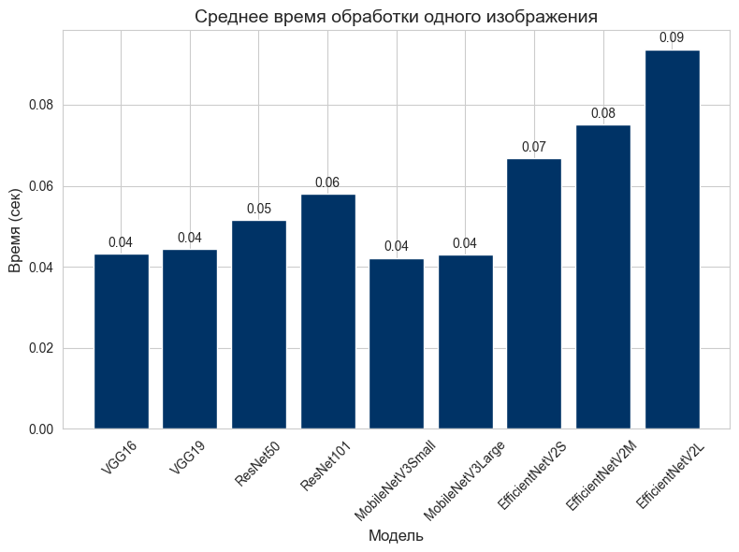
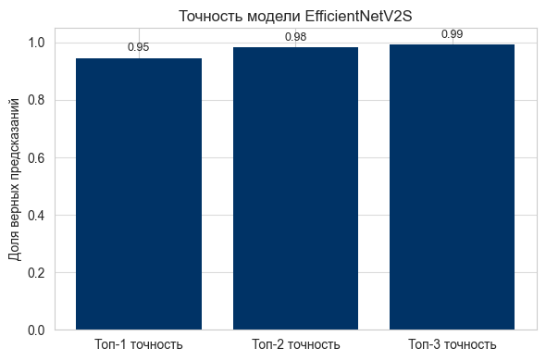
Определение оптимальной модели
Минимальное среднее время обработки одного изображения продемонстрировали модели с архитектурой MobileNet – 40 мс.
Рис. 10 – Среднее время обработки одного изображения
Рис. 11 – Точности различных порядков для модели EfficientNetV2S

Slide 12
Спасибо за внимание!

